Slide 1
مركز موارد العمل وهجرة العمال
بغداد- العراق

Slide 2
ما هو مركز موارد العمل وهجرة العمال؟
مركز موارد العمل وهجرة العمال هو مركز استشاري تم انشاءه من خلال التعاون المشترك بين وزارة العمل والشؤون الاجتماعية والمركز الدولي لتطوير سياسات الهجرة، حيث يقدم مجموعة من الخدمات للأشخاص الراغبين بالهجرة والمهاجرين العائدين بما في ذلك الإستشارة الفردية وتثقيق المجتمع حول الهجرة. يقع المركز داخل مبنى وزارة العمل والشؤون الاجتماعية في بغداد، العراق، وتم افتتاحه في كانون الأول 2020 بتمويل من الاتحاد الأوروبي والنرويج وبتمويل مشترك من النمسا، ويمول من الدنمارك منذ آب 2022 وحتى الان.
‹#›

Slide 3
الإستشارات
جلسات رفع الوعي حول الهجرة النظامية ومخاطر الهجرة غير النظامية
خدمات مركز موارد العمل وهجرة العمال
جلسات توجيه بعد الوصول للعمال الاجانب الوافدين حديثا الى العراق
اعادة ادماج المهاجرين العائدين الى العراق
الإحالة

Slide 4
الاستشارات الفردية:- يتولى المركز مسؤولية تزويد المهاجرين المغادرين، والذين يخطّطون للمغادرة، وأولئك المحتمل أن يهاجروا ، بالمعلومات والاستشارات حول: الفيزا بروفايل للبلد الذي يخططون للسفر اليه او السفر لغرض العمل في الخارج لحمايتهم من الوقوع ضحايا للاحتيال والتهريب والاتجار بالبشر، بالاضافة الى توضيح حقوق المهاجرين في ذلك البلد، والاستفادة من تدابير الحماية، ومعلومات حول كيفية تطوير المهارات المهنية والمشاركة في برامج التدريب المهني، فضلاً عن كيفية انخراط الشباب في الأنظمة التعليمية لبلدان أخرى. تشمل خدماتنا الاستشارية ايضا العائدين والباحثين عن فرص تطوير الذات داخل البلد
توعية العمال الاجانب: يقوم مركز موارد العمل وهجرة العمال بتقديم المساعدة لما بعد الوصول إلى العمال الأجانب الوافدين إلى العراق، وتزويدهم بمعلومات عن حقوقهم وواجباتهم في العراق لمساعدتهم على التعلم حول الاعتبارات التي يجب احترامها والاخذ بها في المجتمع العراقي وتوعيتهم بحقوقهم التي كفلها قانون العمل العراقي بالاضافة الى ارشادهم حول نقاط التواصل مع وزارة العمل والشؤون الاجتماعية في حال تعرض اي من حقوقهم للانتهاك.
إدماج العائدين:- مركز موارد العمل وهجرة العمال يقوم بدعم العراقيين العائدين لغرض اعادة دمجهم في المجتمع العراقي عن طريق الإحالة إلى الخدمات المتعلقة بعملية اعادة الدمج بعد العودة، كالمساعدة على الحصول على القرض او فرص التدريب المهني، وجلسات الدعم النفسي وغيرها من خدمات الوزارة في مجال اعادة الدمج. بالاضافة الى تقديم الاستشارات التخصصيه في مجال تطوير المهارات وتسهيل الحصول على فرصة عمل او انشاء مشروع خاص
نشر الوعي: يتولى فريقٌ من المستشارين في مركز موارد العمل وهجرة العمال نشر التوعية حول الهجرة الآمنة والنظامية ومخاطر الهجرة غير النظامية وعواقبها والتحذير من مخاطر الاتجار بالبشروتهريب المهاجرين. كما يوفّرون معلوماتٍ أساسية من خلال موقع إلكتروني مخصّص، فضلاً عن استشارات عبر الهاتف وتطبيقات التواصل الاجتماعي.
خدمات MRC

Slide 5
من هو المهاجر؟ ماهي أنواع الهجرة؟ ومن هو اللاجئ؟
ما فرق بين الهجرة واللجوء؟

Slide 6
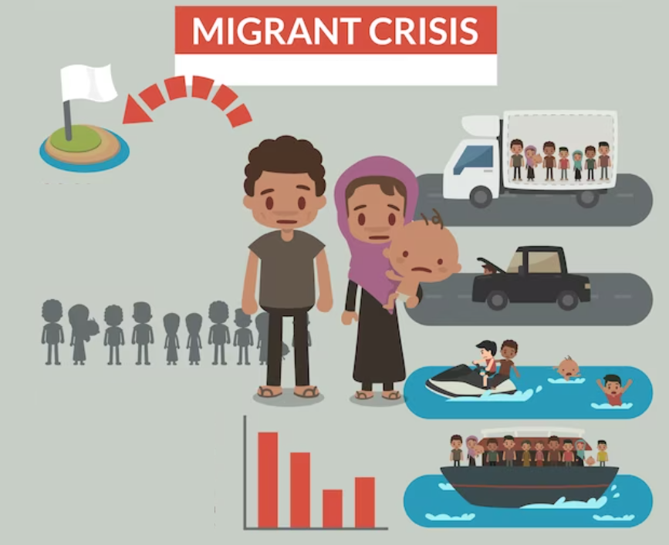
باعتقادكم متى يكون المهاجر غير نظامي؟
وماهو الدافع للهجرة بشكل غير نظامي؟

Slide 7
الهجرة غير النظامية: الهجرة التي تتم خارج نطاق القواعد والإجراءات التي تضعها الدول لإدارة التدفق المنظم للمهاجرين إلى أراضيها وعبرها وخارجها
من وجهة نظر بلدان الوجهة، فهو الدخول أو الإقامة أو العمل في بلد ما دون الحصول على التصريح اللازم أو المستندات المطلوبة بموجب لوائح الهجرة
من وجهة نظر الدولة المرسلة، تظهر المخالفة على سبيل المثال في الحالات التي يعبر فيها الشخص الحدود الدولية دون جواز سفر أو وثيقة سفر صالحة أو لا يستوفي المتطلبات الإدارية لمغادرة البلاد.
مراحل الهجرة غير النظامية:
مرحلة ماقبل الهجرة ( المال والتعامل مع المهربين)
مرحلة الهجرة (مخاطر البحر والبر والاتجار بالبشر)
مرحلة ما بعد الوصول ( الوصول للدوله المطلوبة, المخيمات , الرعاية الصحية, التعايش)

Slide 8
الهجرة النظامية:
الهجرة لغرض العمل
الهجرة لغرض الدراسة, الدراسة في الخارج والمنح الدراسية
الهجرة لغرض لم الشمل
الهجرة لغرض الاستثمار
باقي انواع الفيز المتوفرة مثل الفيزا العشوائية, الكفيل الخماسي, الاستثمار, هجرة الايدي الماهرة وذو الكفائات

Slide 9
اذا كانت لديك أي من التساؤلات ادناه يمكنك الاتصال بمركز موارد العمل وهجرة العمال وسوف تتم الإجابة عن استفساراتكم
لماذا اهاجر؟
ماهو البلد
هل لدي كافة المعلومات؟
هل احتاج الى استشارة

Slide 10
ما هي خدمات اعادة ادماج المهاجرين العائدين المقدمة من مركز موارد العمل وهجرة العمال؟
دورات ابتكار الاعمال بالتعاون مع قسم حاضنات الاعمال في وزارة العمل والشؤون الاجتماعية
جلسات الدعم النفسي للمهاجرين العائدين
جلسات اعداد السيرة الذاتية واجتياز مقابلة العمل

Slide 11
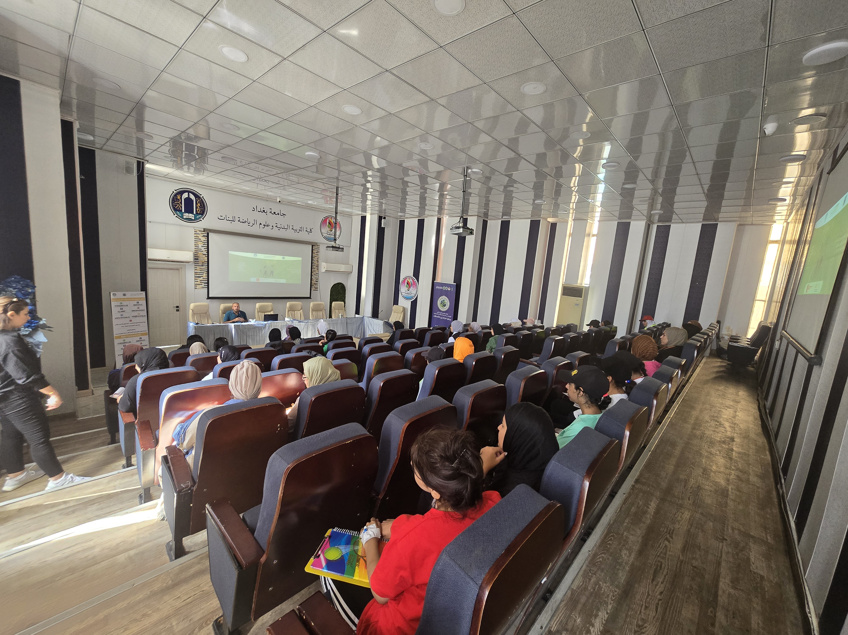
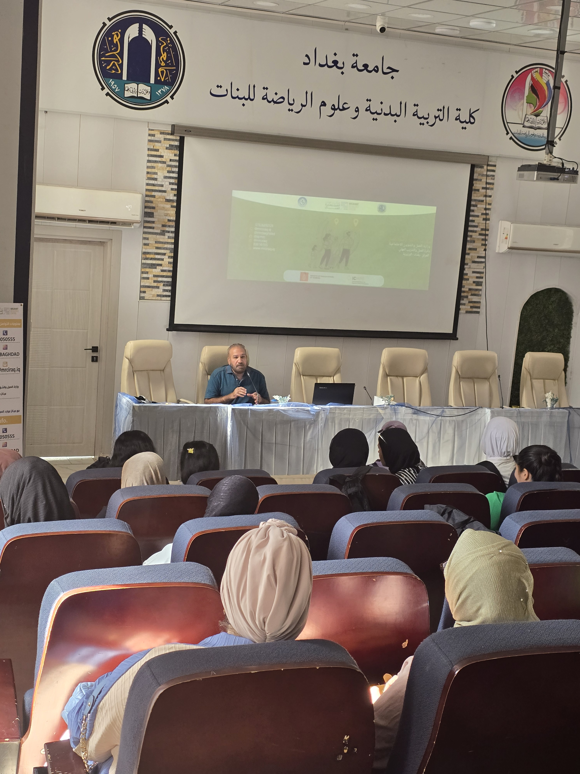
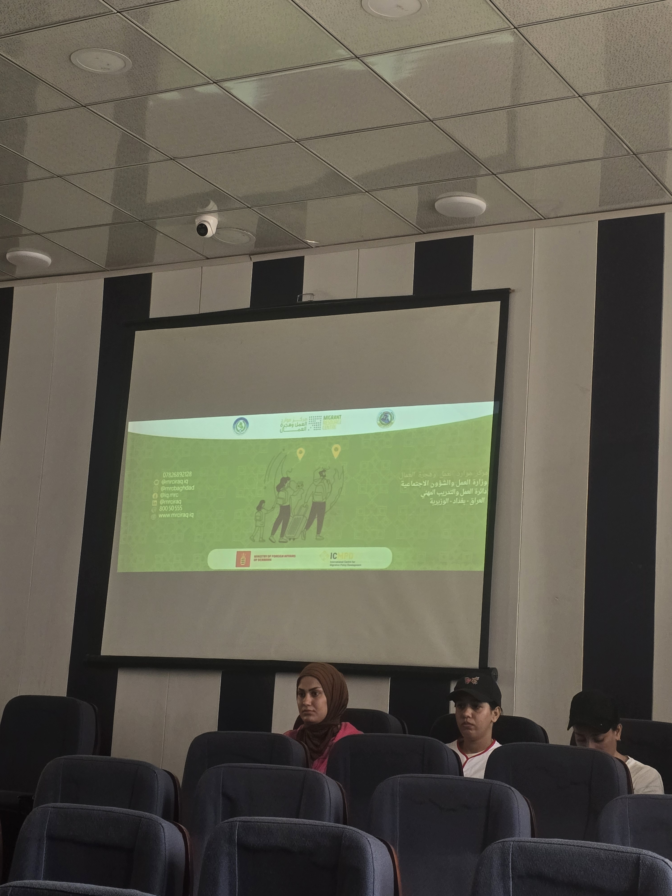
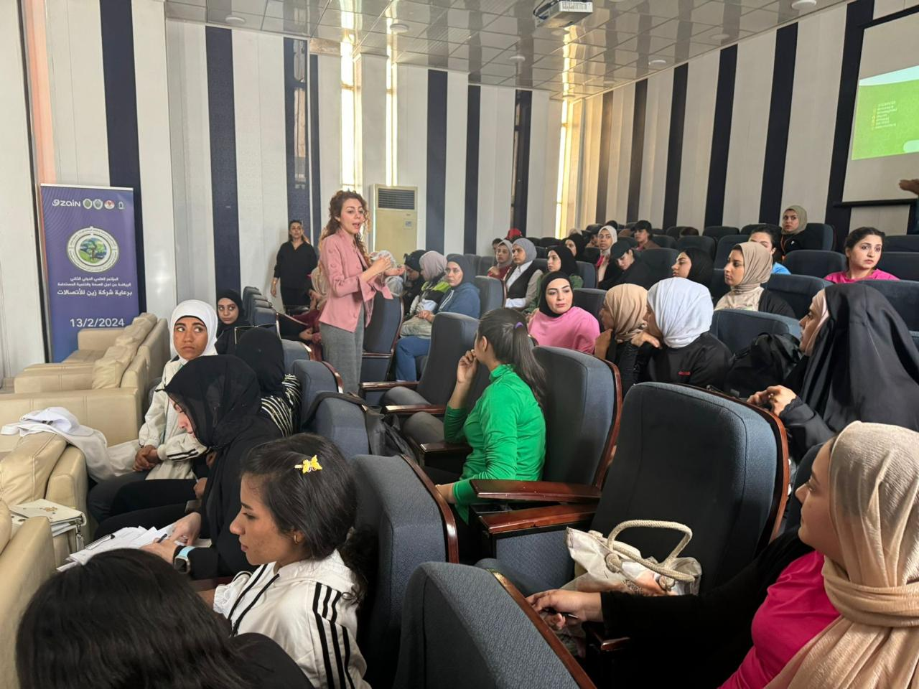
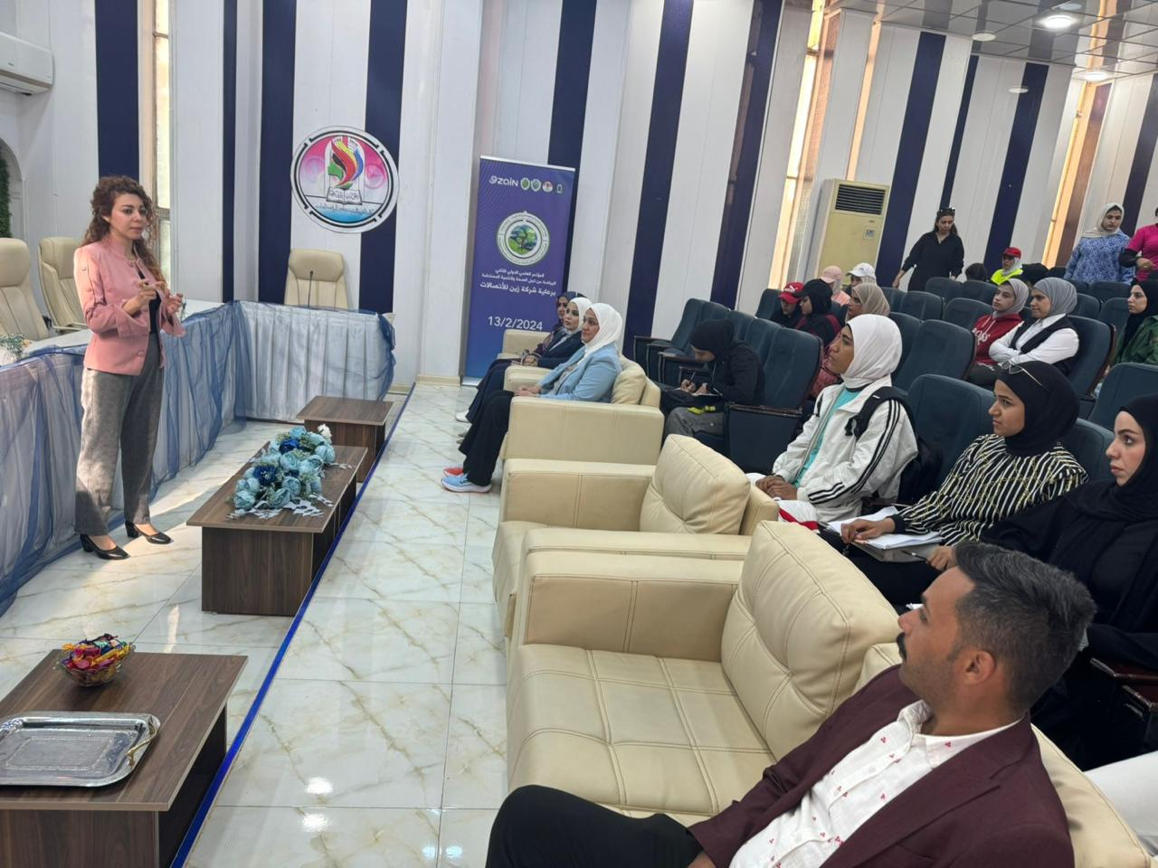
جلسة رفع الوعي بمخاطر الهجرة غير النظامية التي اقيمت في كلية التربية البدنية وعلوم الرياضة للبنات بتاريخ 29\10\2024
The chart shows the awareness raising sessions that ware delivered by the MRC counselors during 2021-2022 and 2023 until May.

Slide 12
Thank you
معلومات الاتصال بمركز موارد العمل وهجرة العمال
www.mrciraq.iq
Info@mrciraq.iq
WhatsApp / Telegram: 07826892128
Toll-free number: 800 50 555

Slide 13
Thank you
شكرا لحسن استماعكم ......

